Slide 1
Администрация муниципального образования «Город Архангельск»
Августовская конференция для педагогических и руководящих работников
Секционное заседание
«Методическое сопровождение образовательных учреждений города Архангельска по обеспечению безопасного поведения детей и подростков в Интернете. Информационный портал для педагогов»
ТЕМА ВЫСТУПЛЕНИЯ:
«ОРГАНИЗАЦИЯ РАБОТЫ ДОШКОЛЬНОЙ ОБРАЗОВАТЕЛЬНОЙ ОРГАНИЗАЦИИ ПО ПРОСВЕЩЕНИЮ РОДИТЕЛЕЙ В ВОПРОСАХ ИНФОРМАЦИОННОЙ БЕЗОПАСНОСТИ ДЕТЕЙ»
Выступающий:
Митькина Евгения Павловна,
заместитель заведующего
МБДОУ Детский сад № 96
Архангельск
2016

Slide 2
Обучающиеся (воспитанники)
Дошкольная образовательная организация
Родители (законные представители)

Slide 3
Современное общество
Информационное общество
? ? ?
ПРОБЛЕМА – информационная безопасность детей

Slide 4
Компьютер – друг
Техническая грамотность
Уверенность в работе с любой техникой
Развитие логического мышления
Увеличение скорости реакции, принятие решения
Улучшение памяти
Концентрация внимания
Возможность общения
Получение необходимой информации

Slide 6
Использование ИКТ
ЗА
ПРОТИВ

Slide 7
Формы взаимодействия с родителями
Буклеты, брошюры, листовки
Информационные стенды, папки-передвижки
Официальный сайт ДОО
Социальные сети
Родительские собрания
Консультации специалистов
Совместные мероприятия

Slide 8
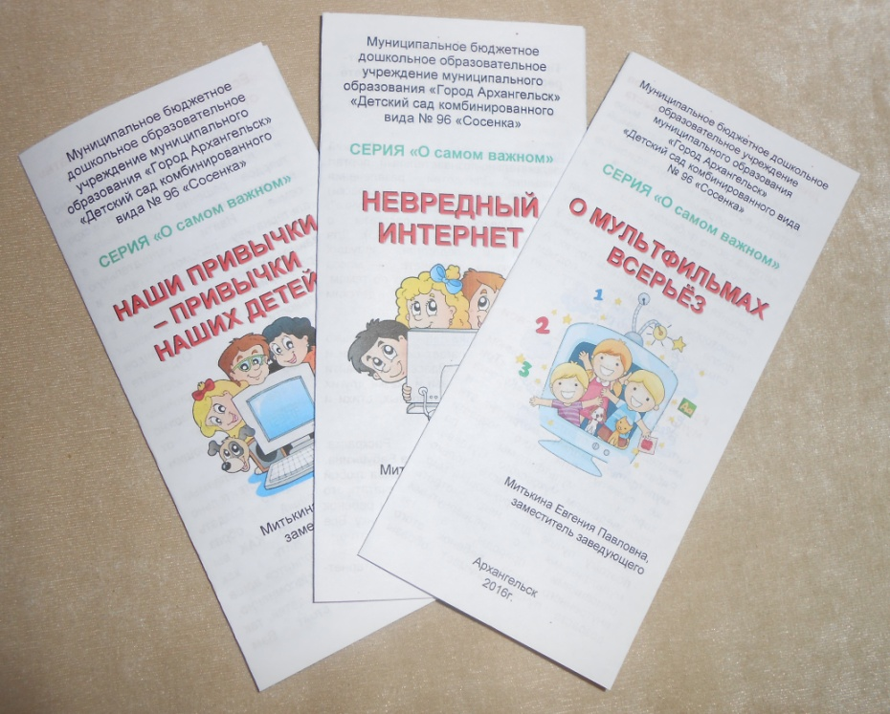
Буклеты, брошюры, листовки
серия буклетов «О самом важном»:
«Наши привычки – привычки наших детей»
«Невредный Интернет»
«О мультфильмах всерьёз»

Slide 9
Информационные стенды, папки-передвижки
«Дети и компьютер»
«Информационная безопасность: компьютер в жизни дошкольника»
«Безопасное информационное пространство – детям!»

Slide 10
Официальный сайт ДОО
информация на страничке «Информация для мудрых родителей» «Здоровые дети – в здоровой семье»

Slide 11
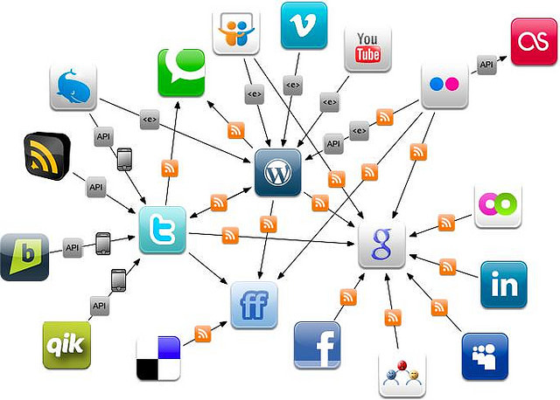
Социальные сети -
платформа, онлайн-сервис или веб-сайт, предназначенные для построения, отражения и организации социальных взаимоотношений, визуализацией которых являются социальные графы.
«Vkontakte.ru»
«Odnoklassniki.ru»
«Facebook.ru»

Slide 12
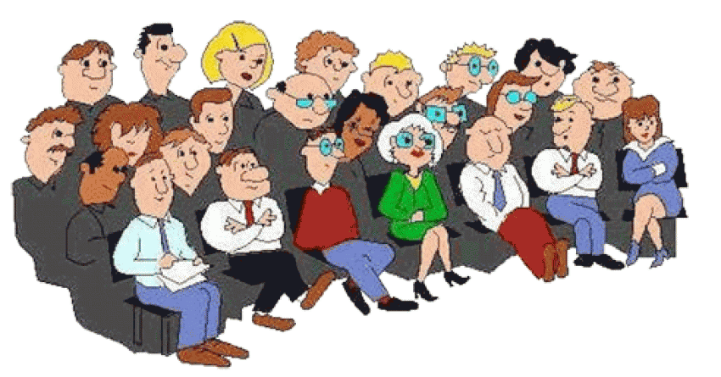
Родительские собрания
«Функциональная готовность дошкольника к работе на компьютере»
«Компьютер и ребёнок – плюсы и минусы этого общения»
«Здоровье и безопасность детей в мире Интернет»

Slide 13
Консультации специалистов
«Компьютер в детском саду: спорные вопросы»
«О чем не знают родители»
«Ребенок у компьютера»
«Родительский контроль»
«Компьютер и ребенок: все за и против»

Slide 14
Совместные мероприятия
праздники
круглые столы
родительские гостиные
семинары - практикумы
дебаты

Slide 15
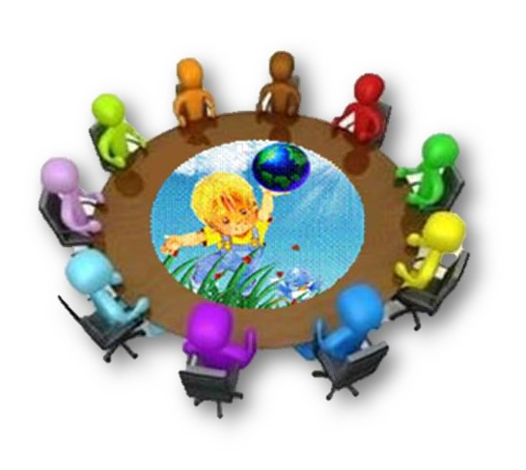
Безопасность наших детей
в наших руках!

